Slide 1
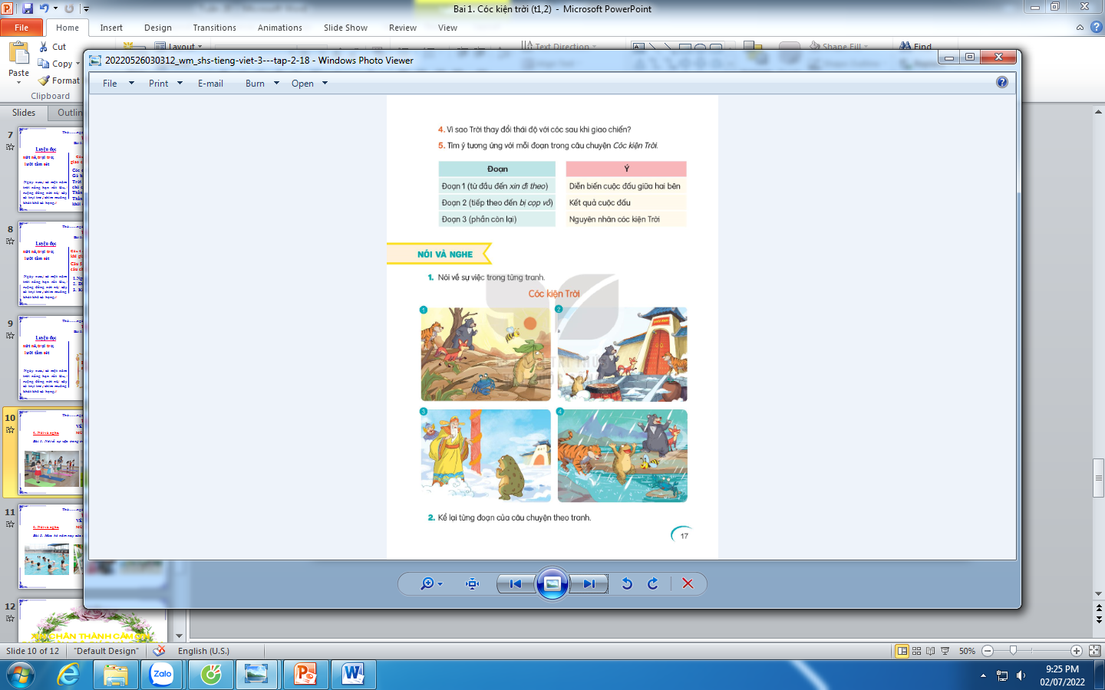
Thứ……ngày…..tháng…..năm…….
TIẾNG VIỆT
Bài 3: CÓC KIỆN TRỜI
4. Nói và nghe.
Bài 1. Nói về sự việc trong tranh .

Slide 2
Thứ……ngày…..tháng…..năm…….
TIẾNG VIỆT
Bài 3: CÓC KIỆN TRỜI
4. Nói và nghe.
Bài 2. Kể lại từng đoạn của câu chuyện theo tranh.

Slide 3

XIN CHÂN THÀNH CẢM ƠN
QUÝ THẦY CÔ GIÁO VÀ CÁC EM
Notes:
3

